Slide 1

Hanium Project
시각장애인을 위한
인공지능(Deep Learning)
스마트 안경
강남대학교 컴퓨터 공학과
유병준, 황상두, 김윤태, 김우식, 최환영
Notes:
안녕하세요. 저희는 시각장애인분들의 안전을 책임지는 스마트 안경 팀입니다.

Slide 2

목차
1
개발 동기
Present Condition
Issue(Problem)
Solutions
2
작품 완성도
Before & After
3
기술 차별성
System Dialog
4
활용도
Execution plan
BM(Business Model)
Future plan
Notes:
저희 목차이며 1부터 4까지의 위와 같은 흐름으로 진행됩니다.

Slide 3
Present Condition
Solutions
Before & After
System Dialog
Execution Plan
BM(Business Model)
Future Plan
Issue(Problem)
252,632
대한민국 시각장애인 인구수
ref. 보건복지부 2017 통계자료
Notes:
대한민국의 시각장애인 인구의 수는 약 25만명

Slide 4
Present Condition
Solutions
Before & After
System Dialog
Execution Plan
BM(Business Model)
Future Plan
Issue(Problem)
253,000,000
전세계 시각장애인 인구수
ref. 세계보건기구 2017 통계청 자료
Notes:
전 세계 인구를 기준으로는 약 2억 5천만 명의 인구가 존재합니다.

Slide 5
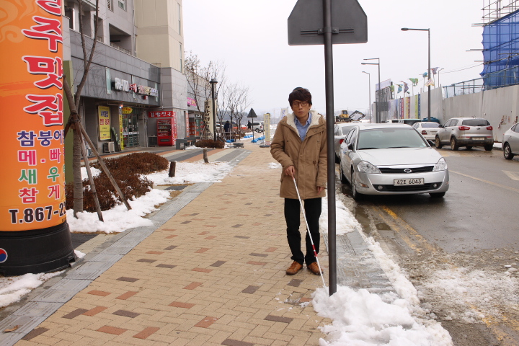

Present Condition
Solutions
Before & After
System Dialog
Execution Plan
BM(Business Model)
Future Plan
Issue(Problem)
ref. 세계보건기구 통계자료
Notes:
거리를 거닐다 시각장애인 분을 보신적이 있으실 겁니다.

Slide 6
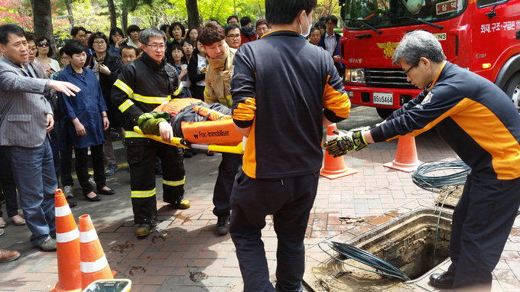
Present Condition
Solutions
Before & After
System Dialog
Execution Plan
BM(Business Model)
Future Plan
Issue(Problem)
ref. 세계보건기구 통계자료
Notes:
하지만, 자세히 보신적이 있으신가요?

Slide 7
Present Condition
Solutions
Before & After
System Dialog
Execution Plan
BM(Business Model)
Future Plan
Issue(Problem)
외출에 대한 걱정 응답 비율
45.3%
ref. 보건복지부 2014 통계자료
Notes:
보건복지부 통계자료에 따르면 시각장애인의 인구 중 45.3% 약 절반 가량이 외출에 대한 불안감이 존재한다고 응답하였습니다.

Slide 8
Present Condition
Solutions
Before & After
System Dialog
Execution Plan
BM(Business Model)
Future Plan
Issue(Problem)
사고사, 부상,
걱정, 불안, 공포
Notes:
물리적 안전에 대해서는 사고사와 부상이 있었으며 심리적 안전에 대해서는 걱정과 불안 및 공포가 존재했습니다.

Slide 9
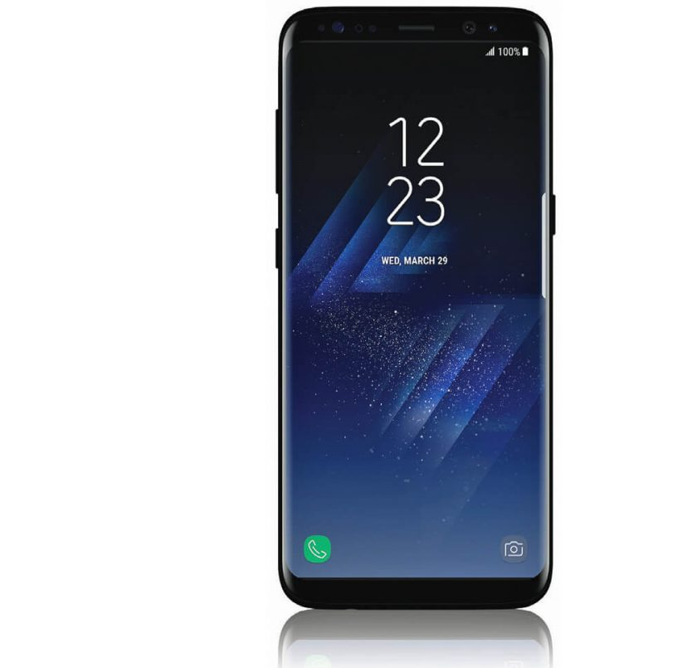
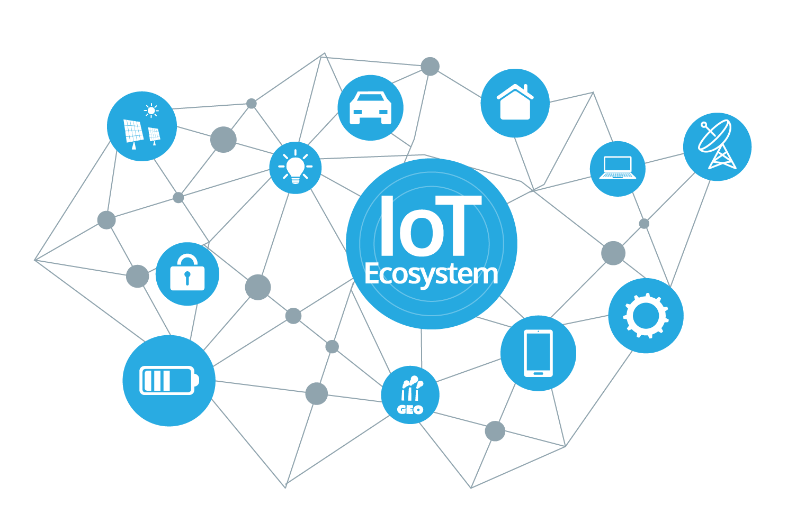
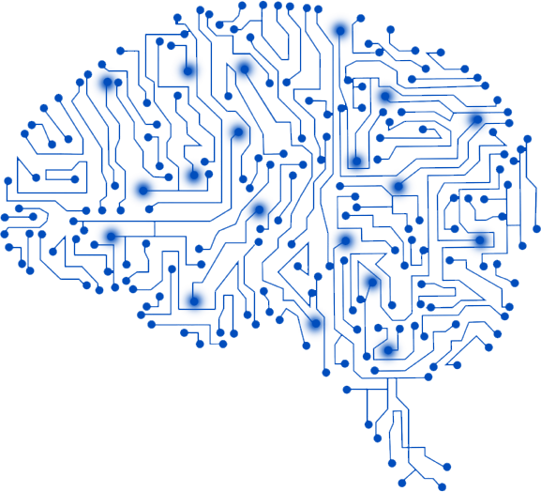
Present Condition
Solutions
Before & After
System Dialog
Execution Plan
BM(Business Model)
Future Plan
Issue(Problem)
A.I
Notes:
그래서 저희는 AI, Mobile과 IoT로 언급한 문제들을 해결하고자 했습니다.

Slide 10
Present Condition
Solutions
Before & After
System Dialog
Execution Plan
BM(Business Model)
Future Plan
Issue(Problem)
Feedback
Before
After
Notes:
초기 기획의 서비스에서는 서비스를 완성한 후 실 사용자 및 전문가에게 피드백을 받아 미흡한 점을 보완해나가는 방식으로 진행했습니다.

Slide 11
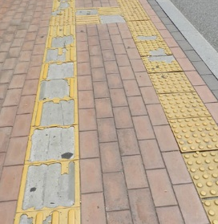
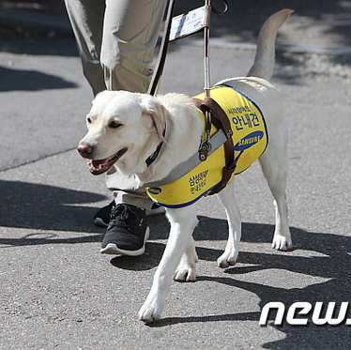
Present Condition
Solutions
Before & After
System Dialog
Execution Plan
BM(Business Model)
Future Plan
Issue(Problem)
Before
물리적 불안
방향성 X
실용성 X
물리적 위험 인지 X
방향성 O
실용성 O
물리적 위험 인지 O
방향성 O
실용성 O
물리적 위험 인지 X
<자료조사>
<전문가 견해>
<아이디어>
Notes:
초기에 집중했던 부분은 물리적 불안과 심리적 불안에 대한 불안감을 해소시키는 것에 초점을 두었습니다.
물리적 불안에서의 유도 블록과 안내견은 부분적으로 방향성과 실용성, 물리적 위험을 인지함에 있어 결함이 발견되었으며

Slide 12
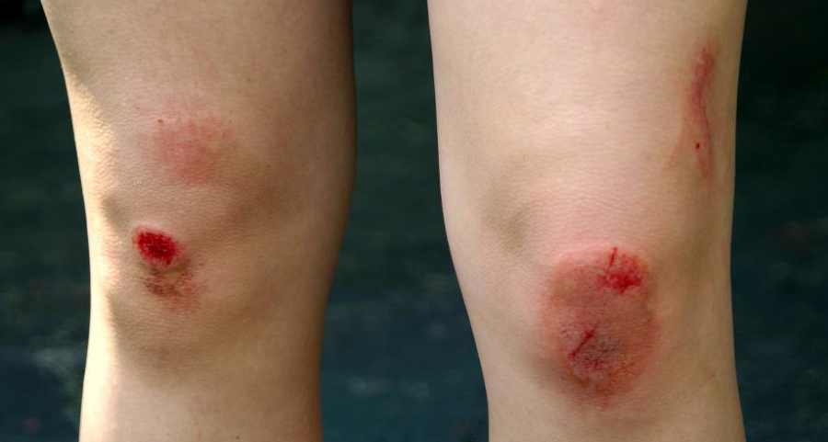
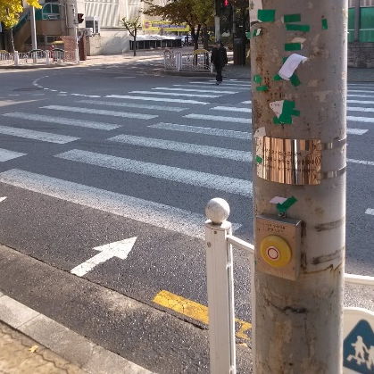
Present Condition
Solutions
Before & After
System Dialog
Execution Plan
BM(Business Model)
Future Plan
Issue(Problem)
Before
심리적 불안
조심성 X
방지성 X
보완성 X
조심성 O
보완성 O
유용성 O
조심성 X
방지성 X
유용성 X
<자료조사>
<전문가 견해>
<아이디어>
Notes:
심리적 불안에서 음향신호기와 시각장애인에 대한 배려의 부족으로 방지성과 휴대성 및 유용성에 대한 결함이 발견되었습니다.
저희는 이 문제점들을 전문가들과 의논하였고 결함이 발견된 부분에 대해서 해결할 것을 기반으로하여 (다음)

Slide 13
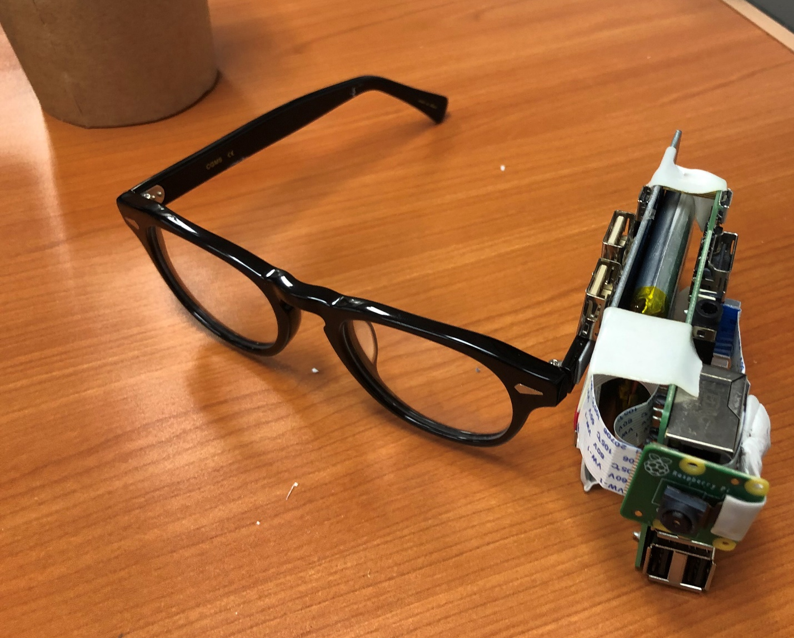
Present Condition
Solutions
Before & After
System Dialog
Execution Plan
BM(Business Model)
Future Plan
Issue(Problem)
1차 Prototype Completed(8월)
Notes:
1차 프로토타입이 완성되었습니다.

Slide 14
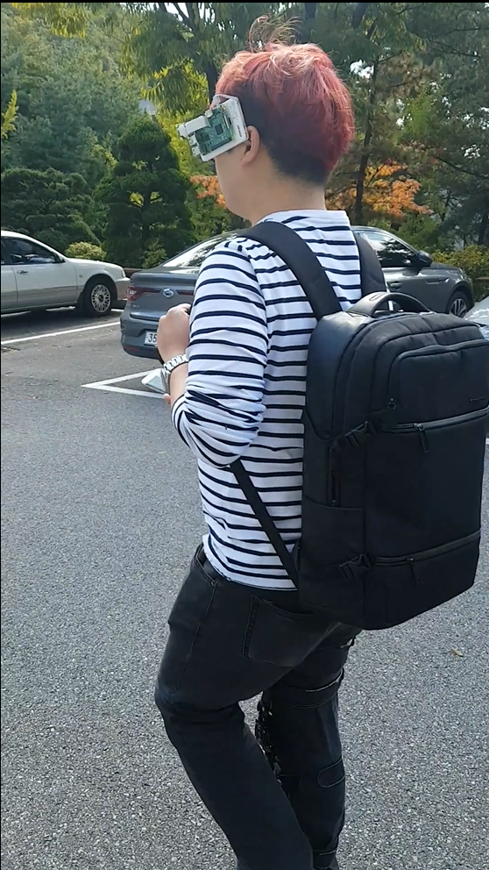
Present Condition
Solutions
Before & After
System Dialog
Execution Plan
BM(Business Model)
Future Plan
Issue(Problem)
Feedback
<사용자>
정면 위주의 정보
고정된 물체에 대한 위치 정보
도로보다는 인도가 더 위협적
<전문가>
위치의 정보를 시 방향으로 전달
하드웨어의 경량화
빠른 음성 정보
ref. 강남대학교 특수교육학과 김석희(시각장애)
Notes:
1차 프로토타입이 완성된 후 시각장애인 분에게서는 정면, 고정된 물체, 인도 등 사용자에게 맞춤화된 관점에서 피드백을 받았으며
전문가 분들에게는 시방향, 경량화, 빠른 음성 정보 전체적인 서비스 개선에 대한 피드백을 받았습니다.

Slide 15
Present Condition
Solutions
Before & After
System Dialog
Execution Plan
BM(Business Model)
Future Plan
Issue(Problem)
After
Improvement
<서비스>
<정보전달>
정면 위주 안내
우선순위, 좌표인식 알고리즘
위험 별 우선순위 재 적용
고정된 물체 인식기능 향상
하드웨어 소형화
음성 속도 조절 가능
알람 모드(경고음)
위험 방향 표시
음성 안내 시스템
Notes:
피드백 받은 부분을 고려하여 서비스부분에서는 정면, 우선순위&좌표 인식, 위험 별 우선순위 적용, 고정된 물체, 소형화에 개선이 있었고
정보전달부분에 있어서는 음성속도, 알람, 방향 표시와 음성안내 시스템을 고려해서 (다음)

Slide 16
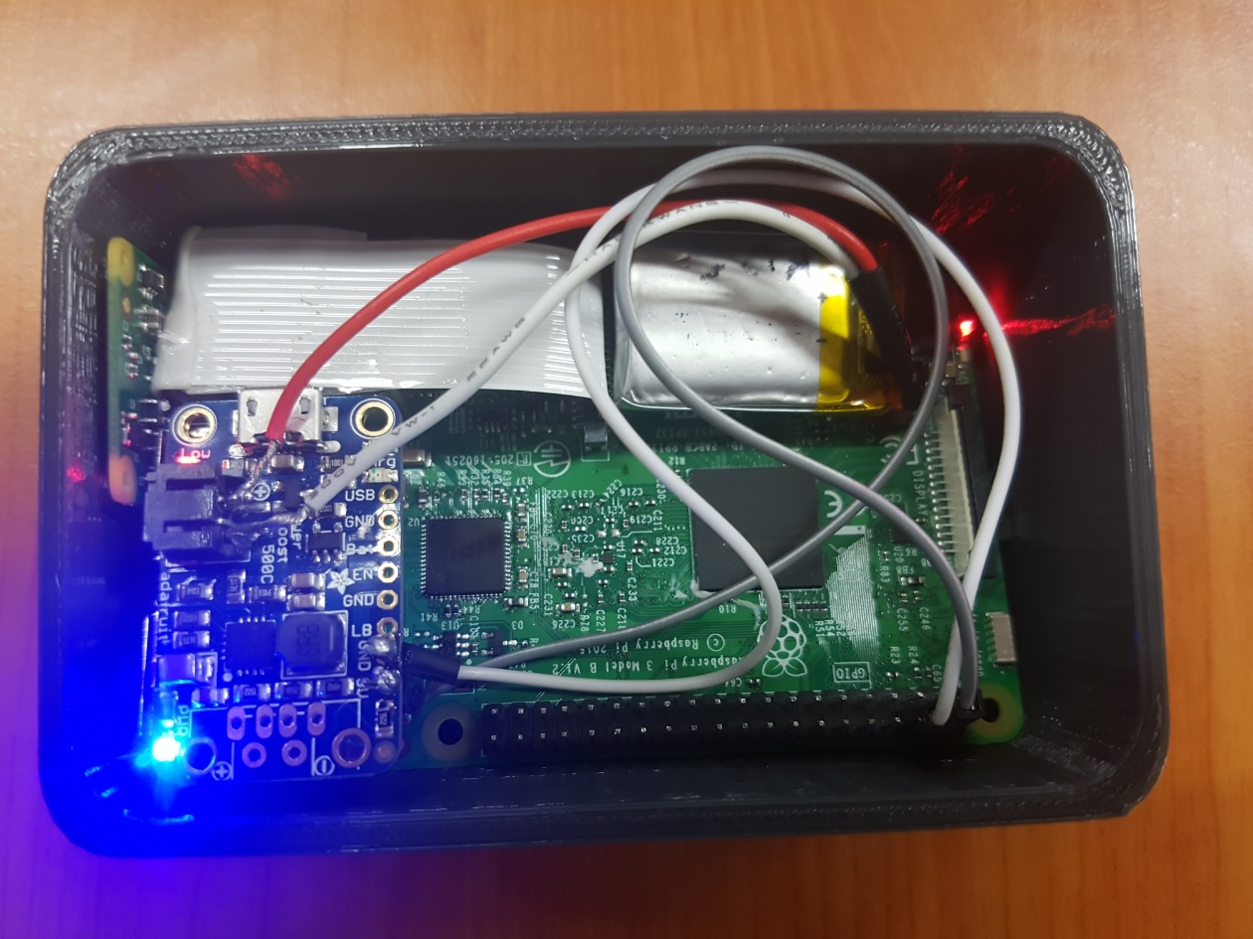
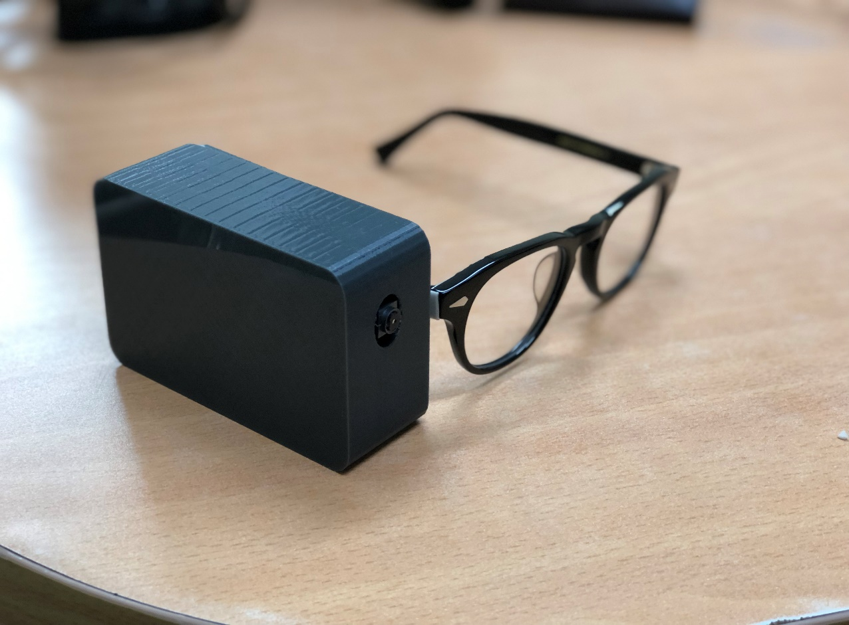
Present Condition
Solutions
Before & After
System Dialog
Execution Plan
BM(Business Model)
Future Plan
Issue(Problem)
2차 Prototype Completed(9월)
Notes:
2차 프로토타입이 완성되었습니다.

Slide 17
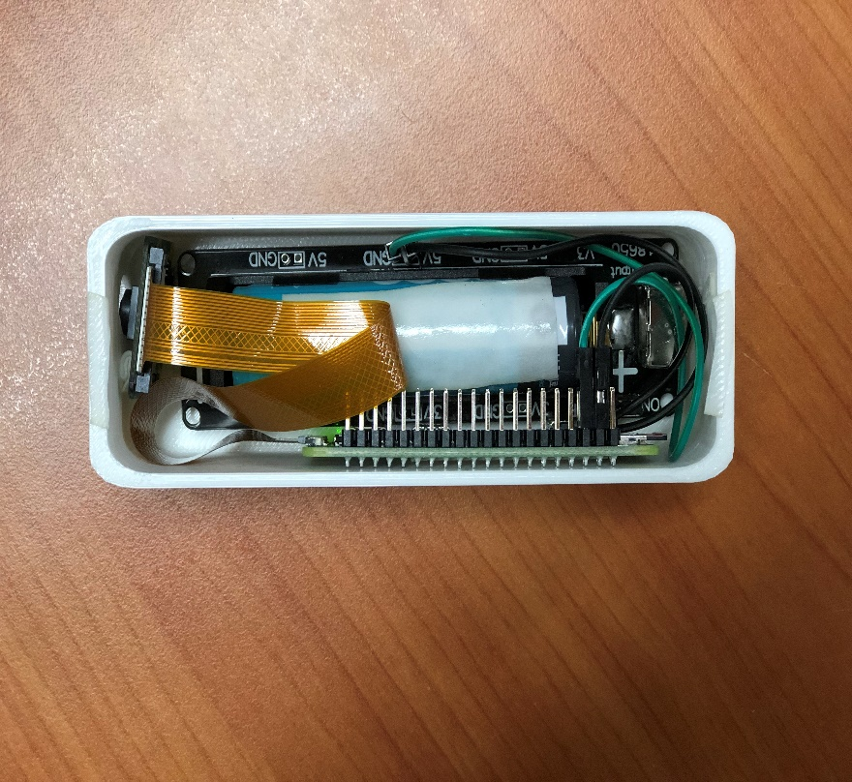
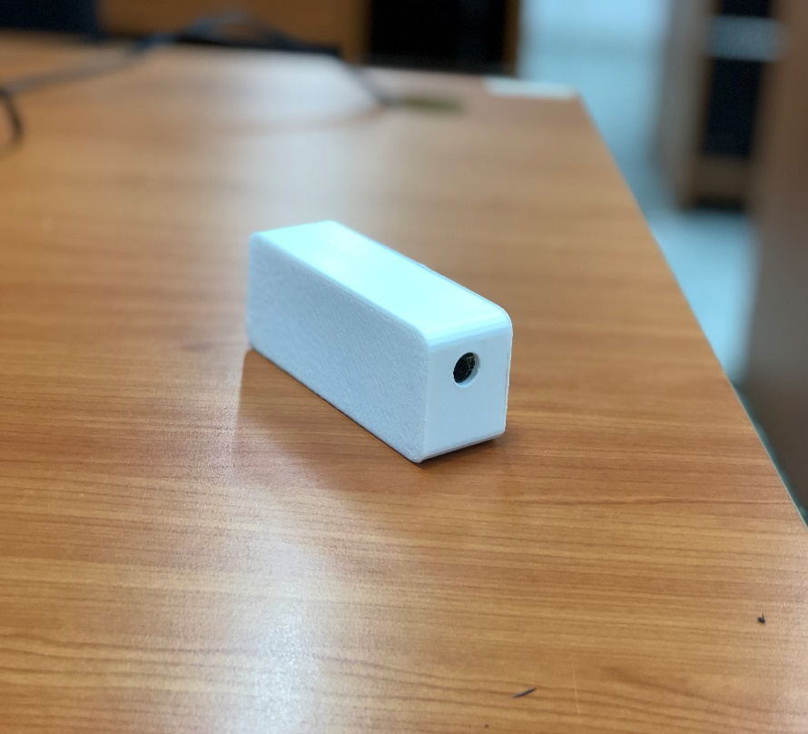
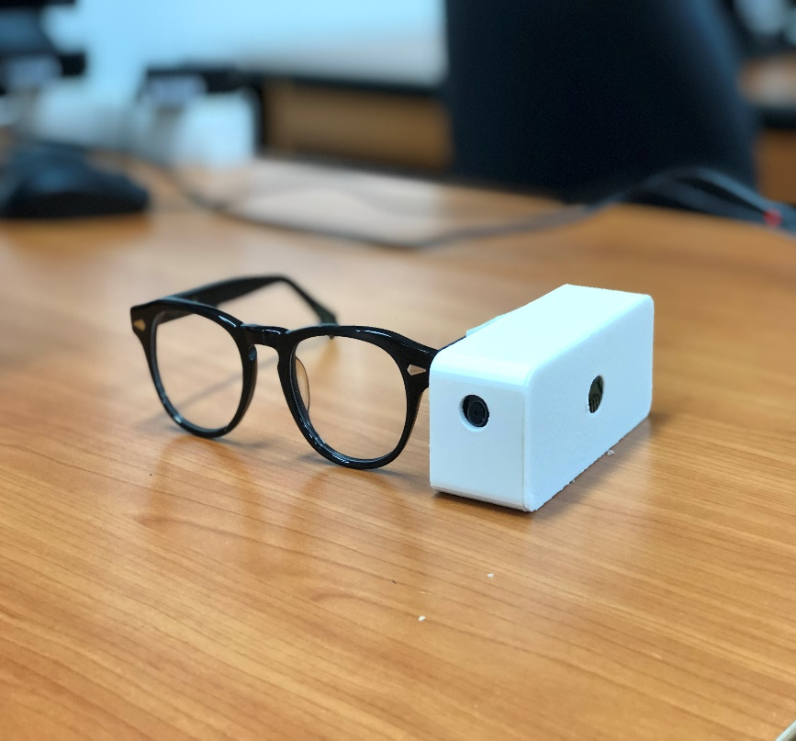
Present Condition
Solutions
Before & After
System Dialog
Execution Plan
BM(Business Model)
Future Plan
Issue(Problem)
3차 Prototype Completed(10월)
Notes:
상업적인 부분을 고려했을 때 크기와 무게에 문제가 있어 더 작은 하드웨어를 만들기 위해 소형화 과정을 거쳐 3차 프로토타입이 완성되었습니다.

Slide 18
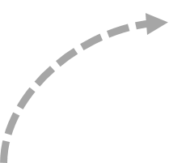








Present Condition
Solutions
Before & After
System Dialog
Execution Plan
BM(Business Model)
Future Plan
Issue(Problem)
Dangerous Objects Detect Processing
IoT
Server & AI
Algorithm
Notes:
상업적인 시장에 진입하기 위한 저희 서비스의 핵심적인 가치는 2가지로 볼 수 있습니다.
첫번째 핵심가치는 인공지능의 위험 물체 탐지 프로세스입니다.
IoT가 영상을 촬영하여 서버로 보내게 되었을 경우에 서버에 탑재하고 있던 AI는 사물을 인지하고 자체 개발한 우선순위 위험 탐지 알고리즘을 적용시켜
자신으로부터 가장 위협이 되는 물체의 정보가 도출되게 됩니다.

Slide 19




Present Condition
Solutions
Before & After
System Dialog
Execution Plan
BM(Business Model)
Future Plan
Issue(Problem)
Information Provider Processing
Server
Mobile
Users
Notes:
두번째 핵심가치는 정보 전달 프로세스입니다.
서버에서 도출된 위험 정보를 스마트폰으로 보내고 스마트폰에서는 시각장애인을 고려하여 청각으로 위험 물체에 대한 정보를 제공해줍니다.

Slide 20
Present Condition
Solutions
Before & After
System Dialog
Execution Plan
BM(Business Model)
Future Plan
Issue(Problem)
IoT
위험 감지를 위한 실시간 카메라 모듈 촬영
빠르고 안정적인 정보 전달을 위한 무선 통신
무게를 줄이기 위해 무선 배터리 경량화
Notes:
저희 핵심기술들을 조금 더 자세하게 살펴보자면 IoT에서는 실시간 영상 처리 방식, 통신 안전성 ,무게 등 사용적인 부분에 있어 초점을 맞춰 구현하였습니다.

Slide 21
Present Condition
Solutions
Before & After
System Dialog
Execution Plan
BM(Business Model)
Future Plan
Issue(Problem)
Server & AI
위험 정보의 빠른 처리를 위한 서버 자체 구축
다수의 사용자를 고려한 1:N 통신
서비스의 안전성을 위한 서버 통합
위험 정보의 높은 정확도를 위한 Mask-RCNN 신경망 적용
오픈소스 학습 모델의 사용으로 정확도 향상
서버의 그래픽카드 장착을 통한 이미지 인식 속도 향상
Notes:
Server와 AI에서는 통합 서버, Mask-RCNN 신경망, 이미지 인식 속도 등 통신 안전성과 정확도 향상에 초점을 맞춰 구현하였습니다.

Slide 22
Present Condition
Solutions
Before & After
System Dialog
Execution Plan
BM(Business Model)
Future Plan
Issue(Problem)
Algorithm
자체 개발한 단계별 절차 알고리즘
위험 물체에 따른 우선순위 적용
시 방향을 제공하여 보행 간 안전 방향성 제공
정확한 위치 정보를 제공하기 위한 기하학적 방식 적용
위험 정보의 빠른 처리를 위한 컴퓨터 자료구조 방식 적용
Notes:
자체 개발한 알고리즘에서는 위험 물체에 대한 우선순위와 그 방향성 제시, 정확하고 빠른 처리를 위한
수학적사고와 컴퓨터적 사고를 중심으로 효율성과 실용성을 높이는 방향으로 구현하였습니다.

Slide 23
Present Condition
Solutions
Before & After
System Dialog
Execution Plan
BM(Business Model)
Future Plan
Issue(Problem)
Mobile
시각장애인을 위한 지문 인식 로그인
위험 정보에 대한 청각 정보 제공
부분 맹을 고려한 방향 UI/UX 디자인
시각장애인의 편의를 위한 음성 안내 시스템 적용
Notes:
Mobile은 지문인식 로그인, 청각 정보, 음성 안내 등 시각장애인의 인터페이스에 초점을 맞춰 구현하였습니다.

Slide 24
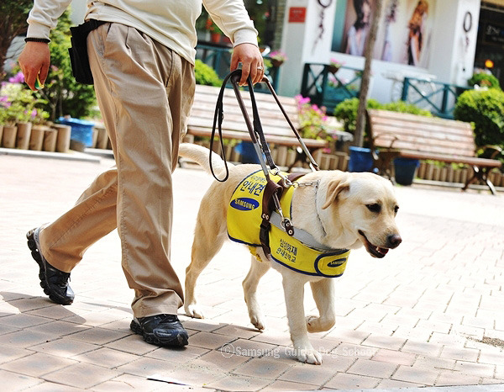
Present Condition
Solutions
Before & After
System Dialog
Execution Plan
BM(Business Model)
Future Plan
Issue(Problem)
Before & After
간편성, 방향성, 안전성, 확대성
Notes:
저희 서비스가 있기 전에는 지팡이와 안내 견이 시각장애인의 보행을 도왔지만 저희 서비스를 통해 지팡이와 안내 견이 해결해 줄 수 없었던 부분을
해소시켜 보다 효율적인 방법으로 시각장애인의 보행을 도와줄 수 있습니다.

Slide 25
Present Condition
Solutions
Before & After
System Dialog
Execution Plan
BM(Business Model)
Future Plan
Issue(Problem)
베타테스트 완료
서비스 관리 및
시장성 검증
서비스 개발 완료
제품 및 서비스 안전성 최적화
서비스 런칭
베타 테스트
소비자 반응 검토
서비스 유지보수
November
December
January
February
March
April
May
2018
2019
Notes:
저희의 실행계획은 올해 안에 베타테스트를 완료하고 내년 상반기에는 서비스의 완성도를 높이고 다 된 이후에 서비스를 런칭하고자 합니다.

Slide 26

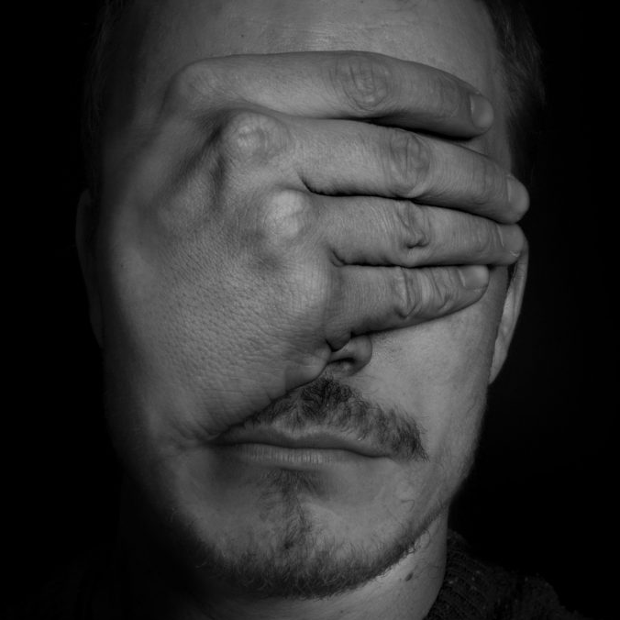
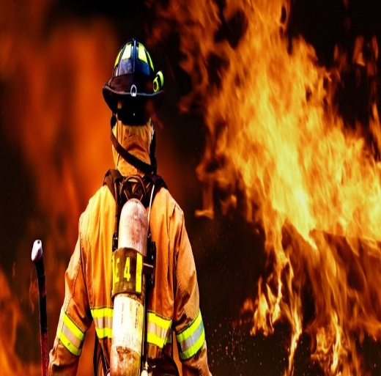
Present Condition
Solutions
Before & After
System Dialog
Execution Plan
BM(Business Model)
Future Plan
Issue(Problem)
BM(Business Model)
부분맹
전맹
소방관
예정 사항
Notes:
저희는 현재 부분맹을 가진 시각장애인 분들을 초점으로 만들어져 있습니다.
향후에는 전맹을 가진 시각장애인분들에게 보다 정확한 정보의 제공하는 것을 넘어
위험상황속에 놓여진 상태에서 앞이 보이지 않는 소방관 분들에게도 적용할 계획을 가지고 있습니다.

Slide 27
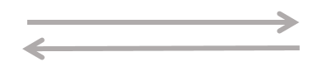
Present Condition
Solutions
Before & After
System Dialog
Execution Plan
BM(Business Model)
Future Plan
Issue(Problem)
BM(Business Model)
하드웨어 모듈 판매& 서버 사용료
적외선 촬영 영상
음성 정보 획득
소방관
스마트 안경
전맹
물체 위험 감지 서비스
영상 촬영
AI 서버 사용료
영상 촬영
음성 및 시각 정보 획득
부분맹
AI 서버 사용료
Notes:
저희의 비즈니스 모델은 결국 영상을 촬영하여 그에 관련된 위험 정보를 도출하는데 있어 AI서버의 사용료를 받을 계획입니다.

Slide 28


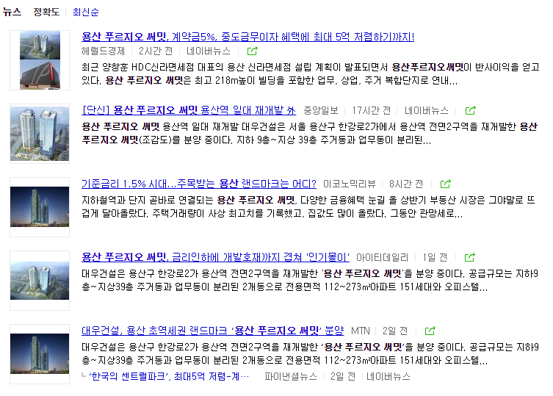
Present Condition
Solutions
Before & After
System Dialog
Execution Plan
BM(Business Model)
Future Plan
Issue(Problem)
인터뷰
언론홍보
홍보↑
비용↓
사업 시작
Notes:
현재 저희는 한이음 주최측에서 대회 언론 홍보차 인터뷰 요청이 왔으며 그에 응해 신문지면과 온라인에 기사화 될 예정입니다.
이를 통해 마케팅 비용은 낮추고 홍보효과는 확실히 챙겨 본격적인 사업을 시작할 것입니다.

Slide 29
Present Condition
Solutions
Before & After
System Dialog
Execution Plan
BM(Business Model)
Future Plan
Issue(Problem)
시각장애인분들의
안전을 책임지겠습니다.
Notes:
저희는 시각장애인분들의 안전을 책임지겠습니다.

Slide 30
Present Condition
Solutions
Before & After
System Dialog
Execution Plan
BM(Business Model)
Future Plan
Issue(Problem)
작품 시연

